Slide 1
Baccalauréat Professionnel Technicien en Chaudronnerie Industrielles
Proposition de supports épreuve:
E 31 - Fabrication d’un ensemble chaudronné
Situation 2

Slide 2
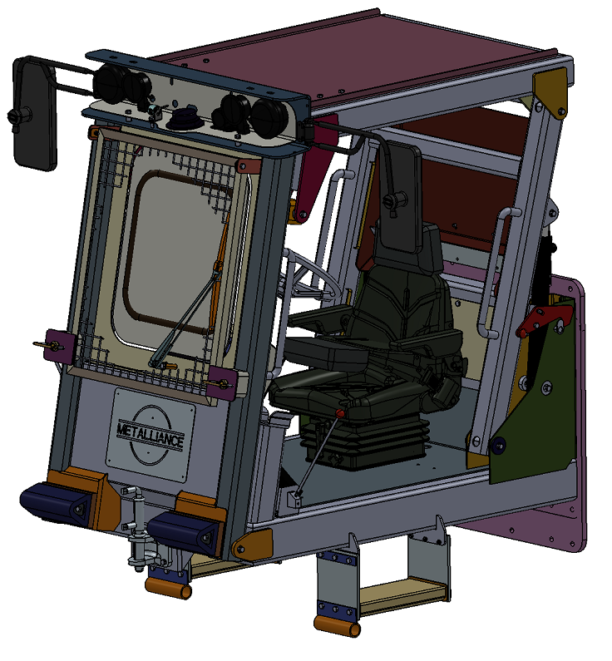
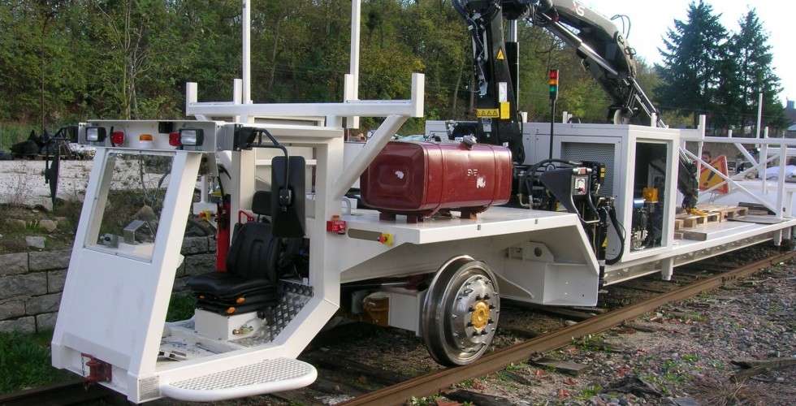
Châssis cabine pliable pour véhicule d’intervention en tunnel routier
Support d’examen:
Entreprise partenaire: Metalliance

Slide 3
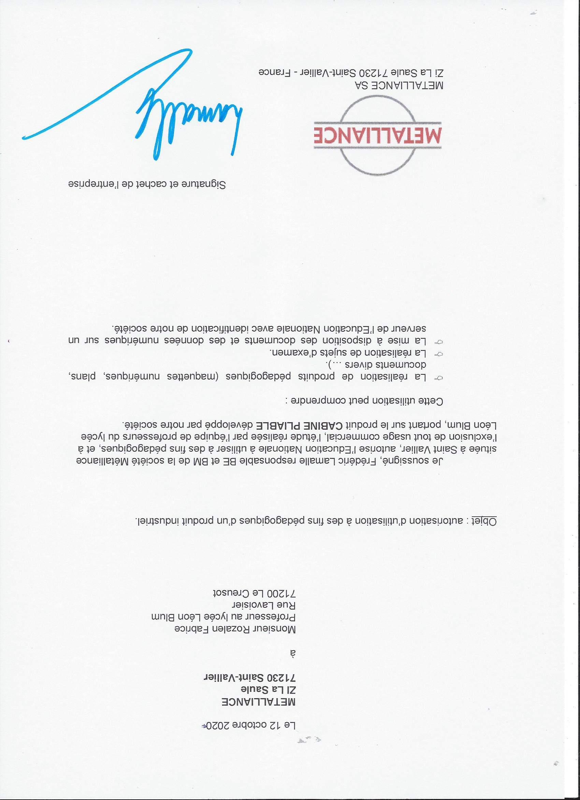
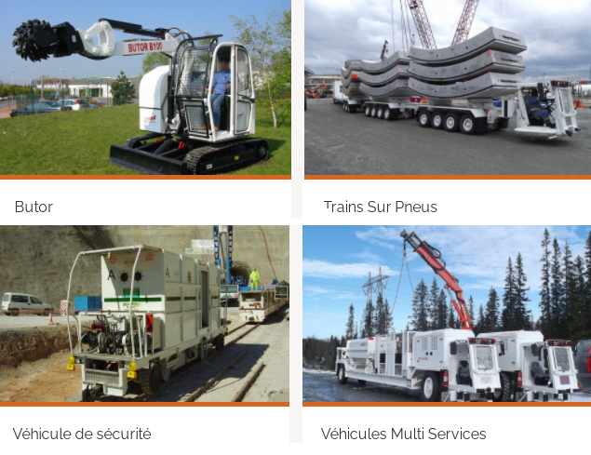
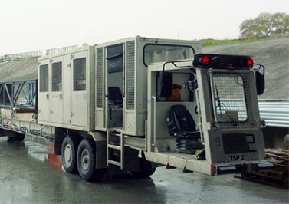
Partenaire industriel :
METALLIANCE est une Société spécialisée dans l’étude et la réalisation d’équipements industriels et d’engins mobiles.
METALLIANCE conçoit et construit des équipements pour la réalisation d’infrastructures dans l’univers des transports (routiers, ferroviaires, métros), et de l’énergie (pétrole et gaz, gaz, vapeur…).
Réalisation à l’échelle 1
Contrôle et validation en collaboration avec l’entreprise
Projet composé de 4 sous ensembles

Slide 4
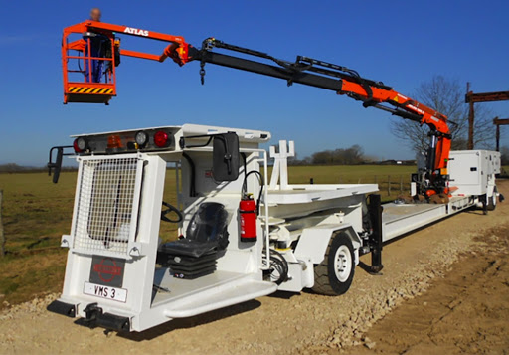
Le projet:
Les Véhicules Multi Services (VMS) sont destinés à transporter des charges diverses (rails, bennes, racks, fûts, toupies, grues, nacelles…) dans un tunnel en construction.
De part leur conception, ils peuvent être rail/route et ainsi circuler sur voie ferrée ou sol classique.
Le support retenue pour l’épreuve de BAC Pro TCI est l’ensemble « Cabine pliable »

Slide 5
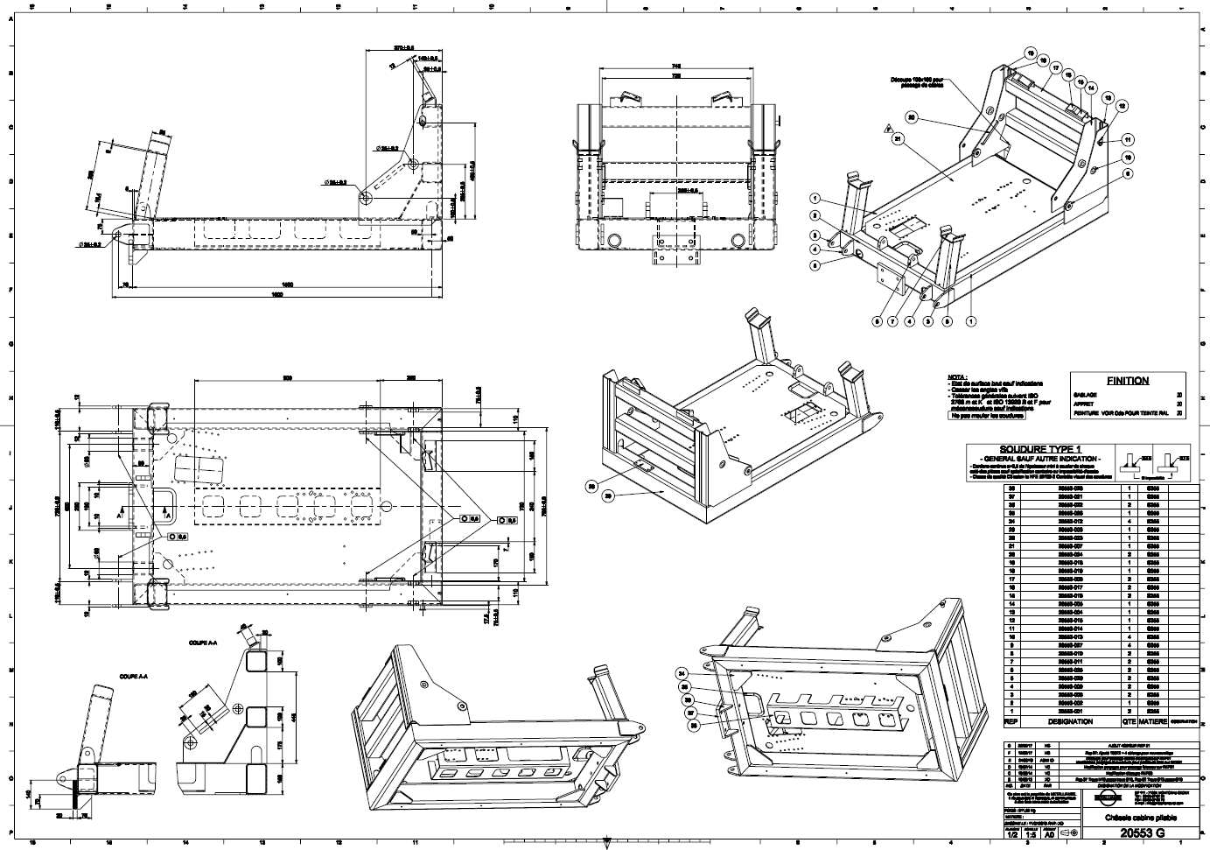
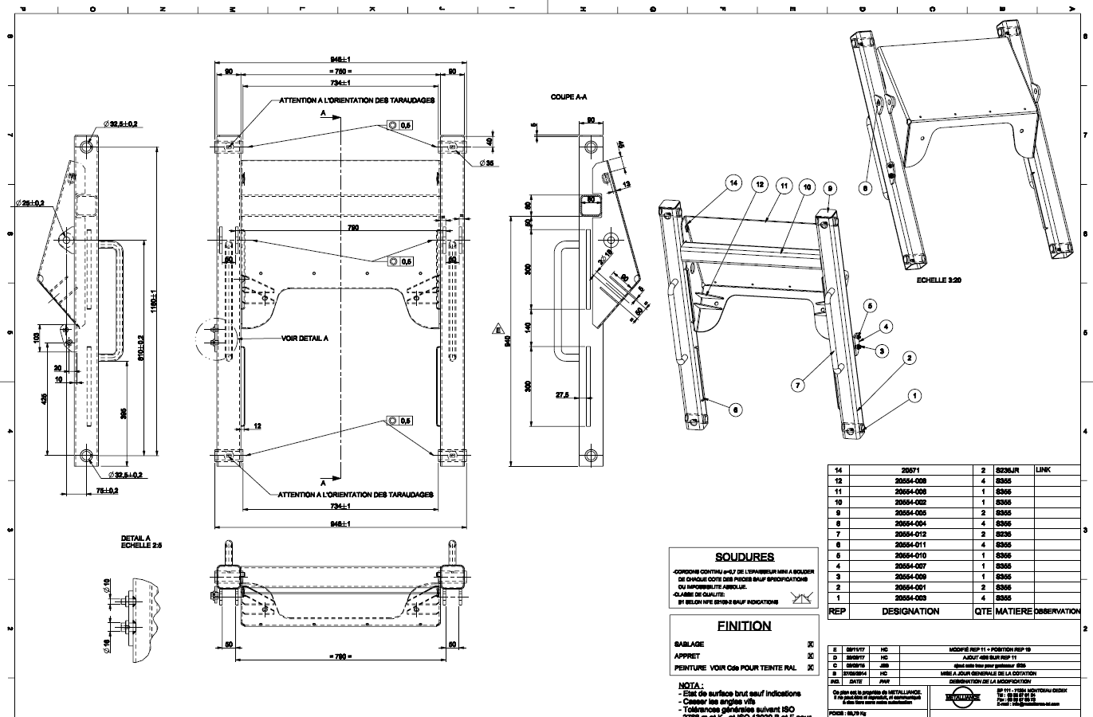
Proposition de l’épreuve de Bac Pro TCI
Nombre d’élèves concernés : 5 (2+3)
Productions attendues :
2 sous-ensembles d’un châssis cabine pliable
Ressources fournies aux candidats :
Plans de la réalisation au format numérique
Extraits de normes (défauts de soudures, limites d’acceptations, …)
Documents liés aux procédures de sécurité et au respect de l’environnement
Descriptifs des moyens de contrôle et de réalisation disponibles
Planning prévisionnel du projet
Contraintes du projet :
2 sous-ensembles interdépendants

Slide 6
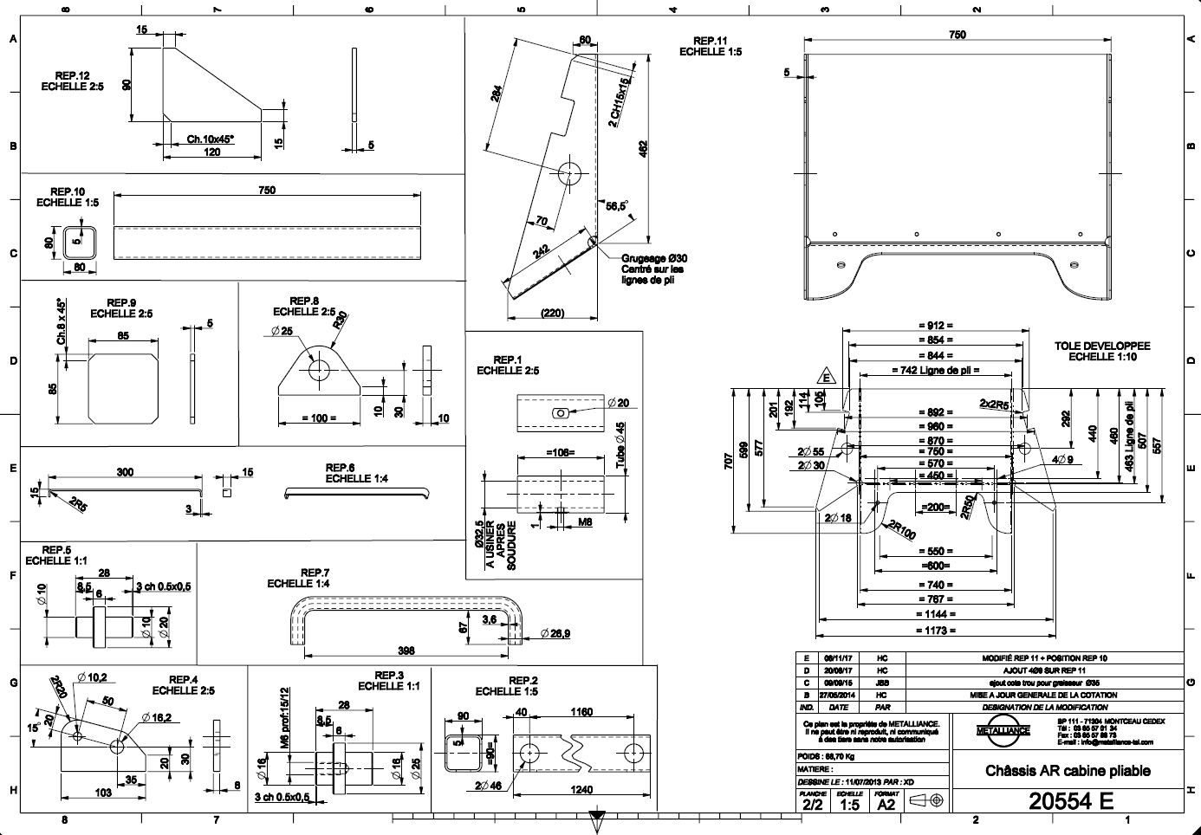
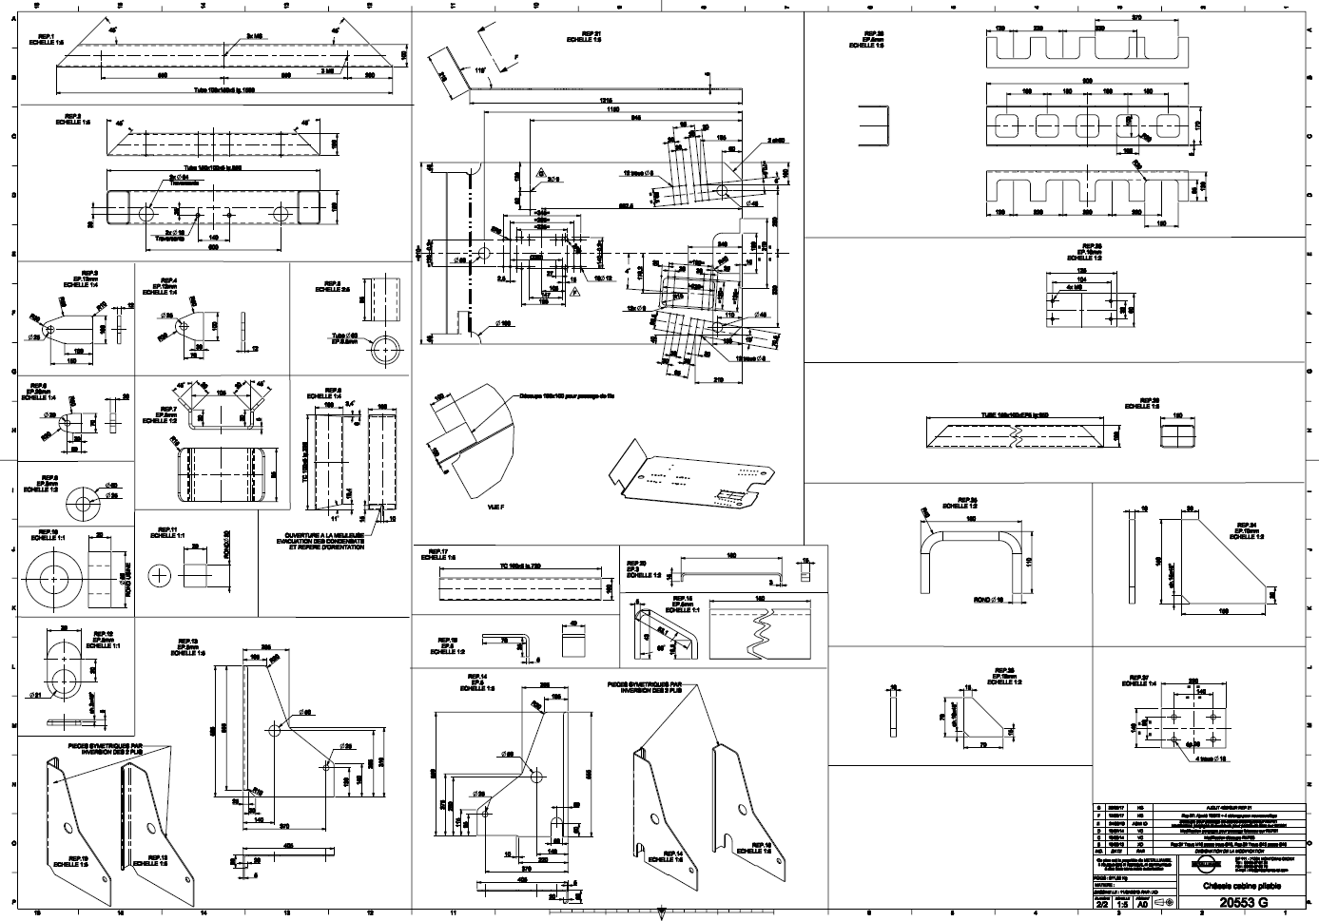
Répartition des tâches par élève :
Groupe 1
Châssis cabine pliable
Groupe 2
Châssis AR cabine pliable

Slide 7
Calendrier prévisionnel
Semaines 12 à 14 et de 17 à 23 année 2021: étude de fabrication et réalisation du projet
Projet en 70 heures
Semaines 24 et 25 2021: évaluation par l’équipe pédagogique

Slide 8
Intérêt du projet :
Réalisation d’ éléments industriel
Réalisation à l’échelle 1
Contrôle des éléments réalisés en collaboration avec l’industriel
Faisabilité technique :
Opération de découpage sur machines CN (PLASMA et Poinçonneuse)
Mise en forme sur presse plieuse CN et cintreuse de tube CN
Mise en position, pointage et soudage des éléments
Pertinence des tâches confiées et de la répartition :
Support industriel
Conforme aux exigences du référentiel BAC PRO TCI

Slide 9
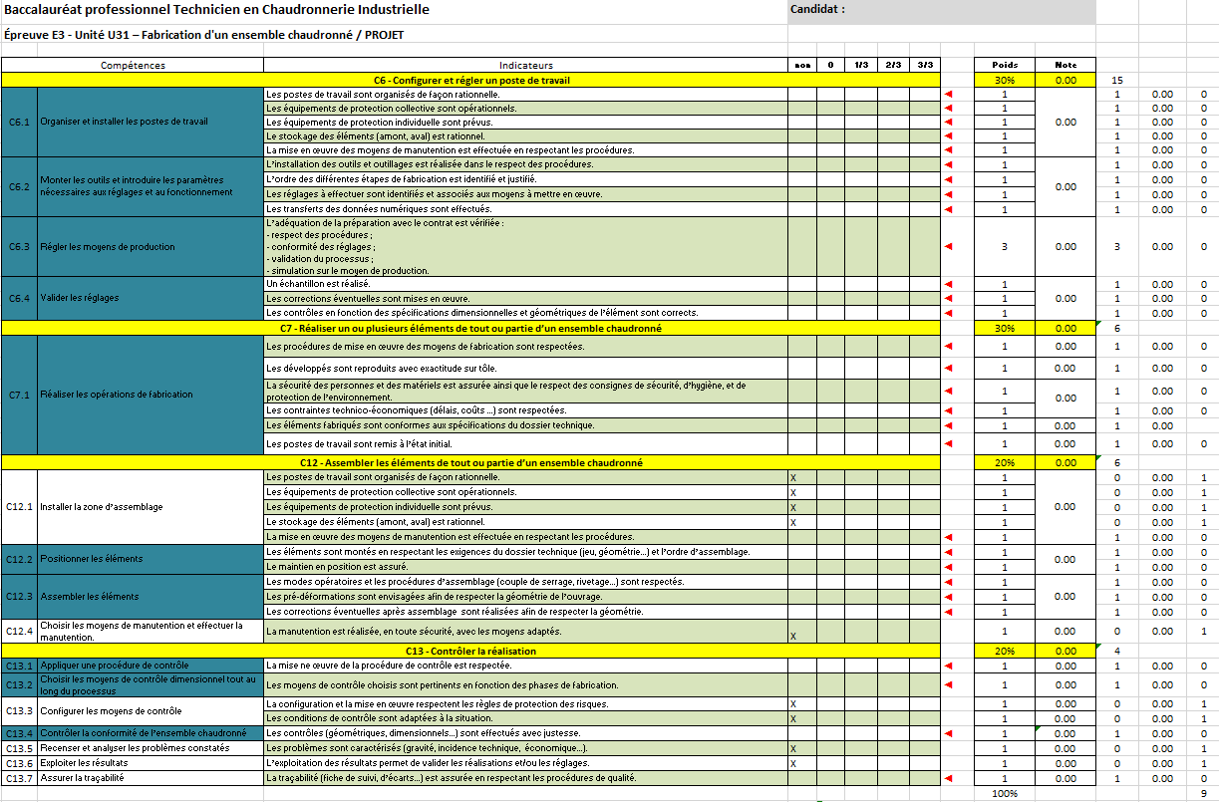
Le thème « Châssis de cabine pliable » permet de valider la grille PERRIN
Compétences évaluées :

